Slide 1
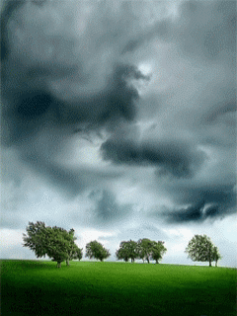
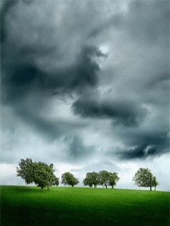

Стрельцын В.М., Новороссийский колледж строительства и экономики
Явление
электризации
Виды электризации
Электризация тел.
Заряд.
Закон Кулона
Закон
сохранения
заряда
Закон
Кулона
Принцип суперпозиции
Закрепление

Slide 2
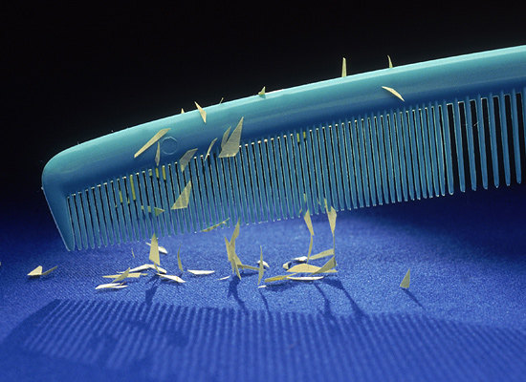
Электризация тел. Заряд. Закон Кулона
Явления, связанные со взаимодействием тел, приведенных в контакт друг с другом (расчёска с волосами, янтарь с шерстью и т.д.), называют электризацией тел. При электризации телá приобретают
Явление
электризации
Виды электризации
заряды
Закон
сохранения
заряда
Закон
Кулона
Принцип суперпозиции
Закрепление

Slide 3
Электризация тел. Заряд. Закон Кулона
Явление
электризации
Виды электризации:
Виды электризации
через влияние
нагреванием
Закон
сохранения
заряда
трением
давлением
Закон
Кулона
Принцип суперпозиции
под действием
света
в химических
реакциях
Закрепление

Slide 4

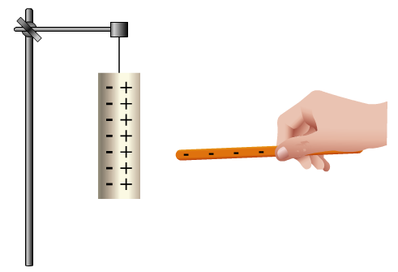
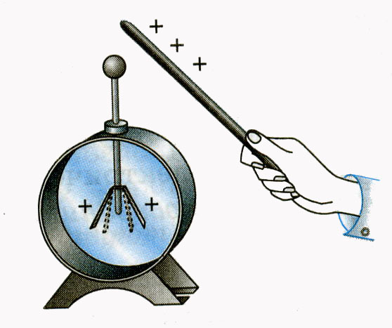
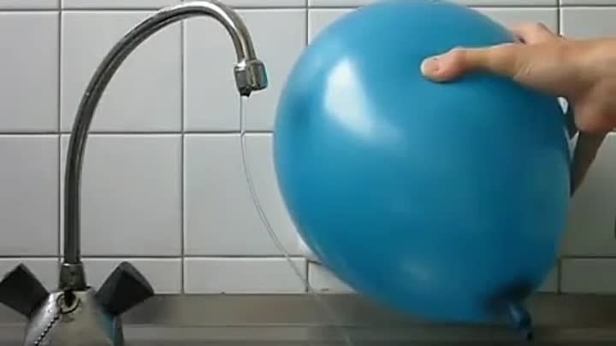
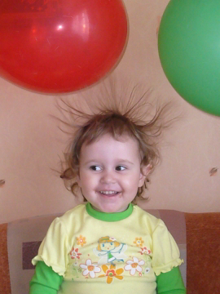
Электризация тел. Заряд. Закон Кулона
Электризация через влияние
Явление
электризации
Виды электризации
Закон
сохранения
заряда
Закон
Кулона
Принцип суперпозиции
Закрепление

Slide 5
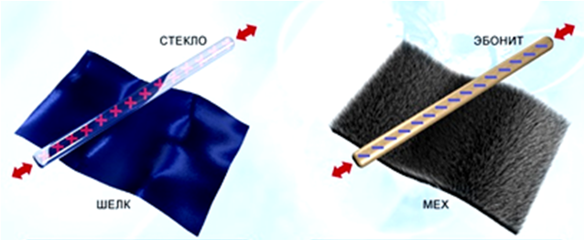
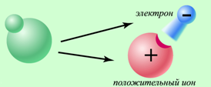
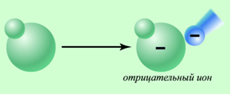
Электризация тел. Заряд. Закон Кулона
Электризация трением
Явление
электризации
-
+
+
Виды электризации
-
-
-
+
-
-
-
+
+
+
+
-
-
-
+
+
-
-
+
+
-
+
+
Закон
сохранения
заряда
-
+
+
Электроны с одного нейтрального тела переходят на другое нейтральное тело.
В результате оба тела приобретают равные по величине и противоположные по знаку заряды.
Закон
Кулона
Принцип суперпозиции
Закрепление

Slide 6
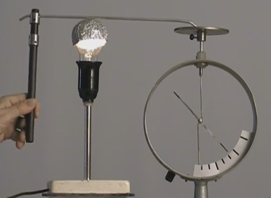
Электризация тел. Заряд. Закон Кулона
Электризация нагреванием
Явление
электризации
Виды электризации
Закон
сохранения
заряда
Закон
Кулона
Принцип суперпозиции
Закрепление

Slide 7
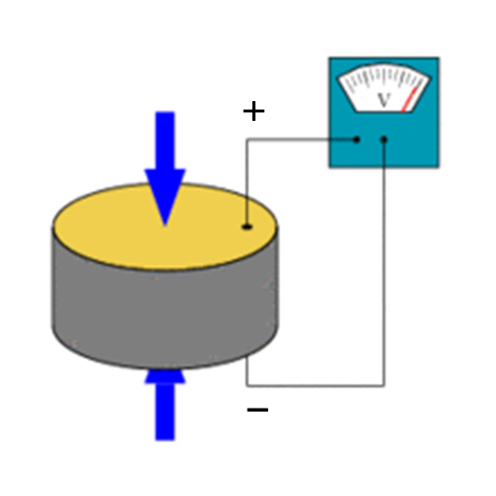
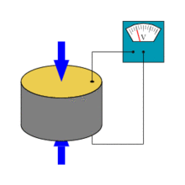
Электризация тел. Заряд. Закон Кулона
Электризация давлением
Явление
электризации
Виды электризации
+
Закон
сохранения
заряда
Закон
Кулона
Принцип суперпозиции
_
Закрепление

Slide 8
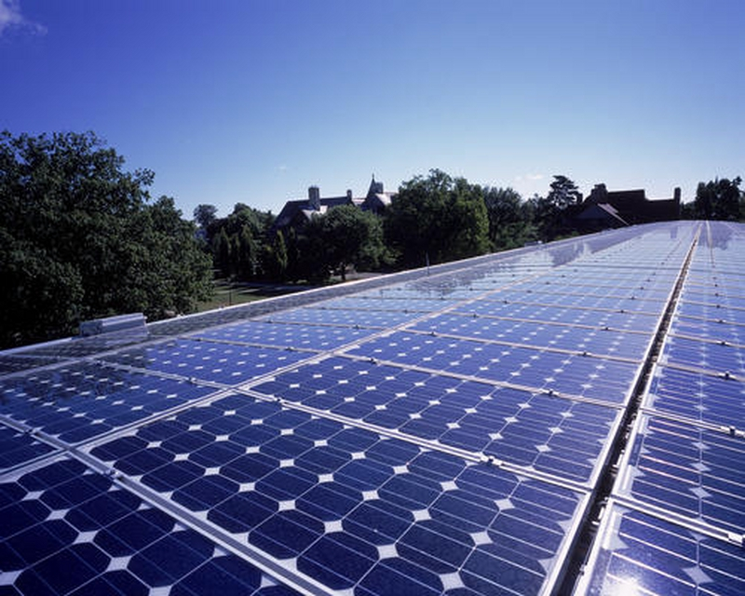
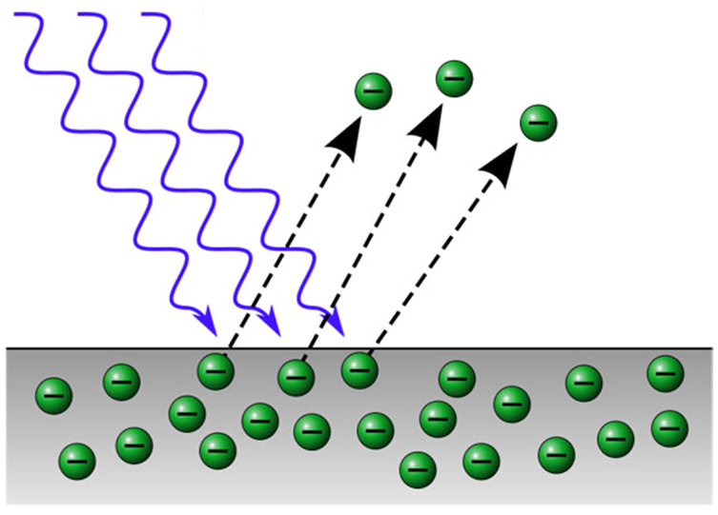
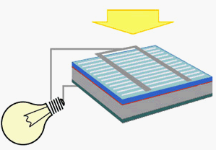
Электризация тел. Заряд. Закон Кулона
Электризация под действием света
Явление
электризации
Виды электризации
Закон
сохранения
заряда
Внешний фотоэффект
Закон
Кулона
Принцип суперпозиции
Закрепление
Внутренний фотоэффект

Slide 9
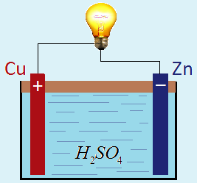
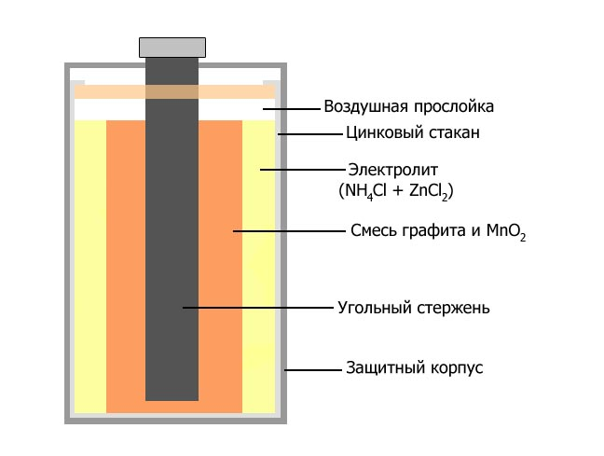
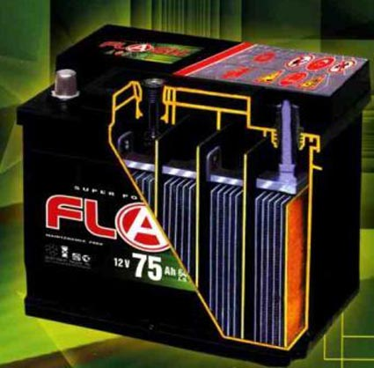
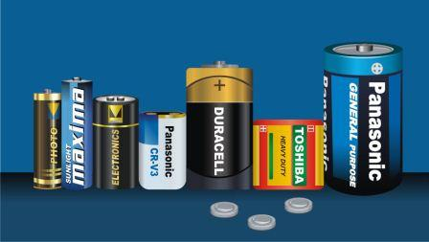
Электризация тел. Заряд. Закон Кулона
Электризация в химических реакциях
Явление
электризации
Виды электризации
Закон
сохранения
заряда
+
-
Закон
Кулона
Принцип суперпозиции
Закрепление

Slide 10
Обозначение заряда: Q или q.
Электризация тел. Заряд. Закон Кулона
Электрический заряд – это физическая скалярная величина, характеризующая свойство частиц или тел вступать в электромагнитные силовые взаимодействия.
Явление
электризации
Виды электризации
Закон
сохранения
заряда
Материальная точка, обладающая зарядом, называется точечным зарядом
Наименьшая по массе стабильная частица, обладающая
Закон
Кулона
отрицательным знаком
положительным знаком
электрон е
протон р
Принцип суперпозиции
Закрепление
Заряд тела кратен целым значениям
заряда электрона: Q=±Ne

Slide 11
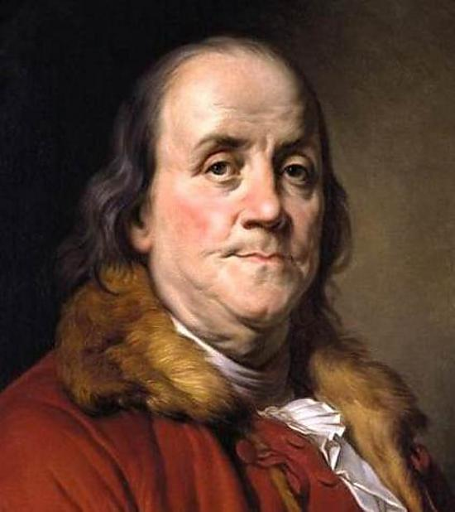
Электризация тел. Заряд. Закон Кулона
Бенджамин Франклин
Явление
электризации
«Стеклянное» электричество он назвал положительным (+), а «смоляное» – отрицательным (-).
Виды электризации
Закон сохранения заряда:
1706-1790 гг.
Закон
Кулона
при любых взаимодействиях тел их полный электрический заряд остается неизменным:
Принцип суперпозиции
Пример
Закрепление
до взаимодействия
после взаимодействия
Смотри опыт

Slide 12
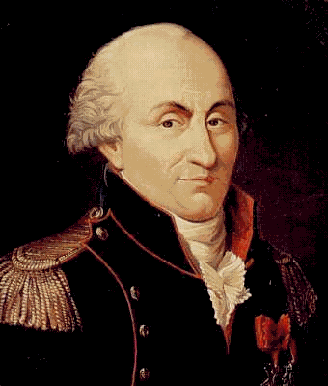
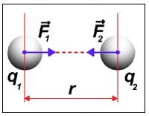
Электризация тел. Заряд. Закон Кулона
Шарль Огюстен Кулон
Явление
электризации
(1736-1806 гг.)
экспериментально
В 1785 г. установил закон взаимодействия двух неподвижных точечных зарядов:
Виды электризации
Закон
сохранения
заряда
сила взаимодействия двух неподвижных точечных зарядов в вакууме прямо пропорциональна произведению их абсолютных величин и обратно пропорциональна квадрату расстояния между ними: (показать формулу)
Принцип суперпозиции
Закрепление

Slide 13
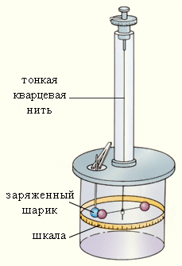
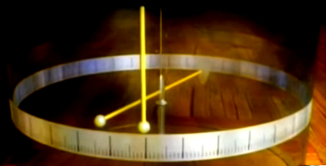
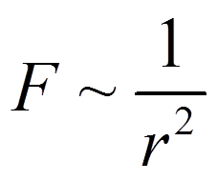
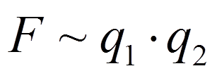
Электризация тел. Заряд. Закон Кулона
Идея измерений основывалась на догадке Кулона о том, что если заряженный шарик привести в контакт с точно таким же незаряженным, то заряд первого разделится между ними поровну. Таким образом, можно было изменять заряд
Явление
электризации
Виды электризации
Закон
сохранения
заряда
шарика в два, три и т. д. раз.
Закон
Кулона
Принцип суперпозиции
Закрепление

Slide 14
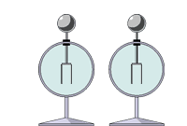
Электризация тел. Заряд. Закон Кулона
Явление
электризации
Опыт по распределению заряда между двумя электроскопами
Виды электризации
Закон
сохранения
заряда
Закон
Кулона
Принцип суперпозиции
Закрепление

Slide 15
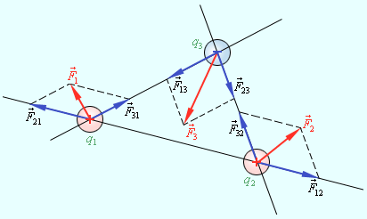
Электризация тел. Заряд. Закон Кулона
Принцип суперпозиции
Явление
электризации
Если заряженное тело взаимодействует одновременно с несколькими заряженными телами, то результирующая сила, действующая на тело, равна векторной сумме сил, действующих на это тело
Виды электризации
Закон
сохранения
заряда
Закон
Кулона
Закрепление

Slide 16
Электризация тел. Заряд. Закон Кулона
Закрепление
Явление
электризации
1
Можно ли при электризации янтарной
палочки о шерсть сообщить ей заряд
?
Виды электризации
Да
Не верно
Нет
Верно
2
Стекло, натертое о шерсть, получило
заряд . Сколько электронов
перешло в шерсть?
Закон
сохранения
заряда
8 млн.
50 млн.
80 млн.
Нет
Да
Нет
Закон
Кулона
3
Во сколько раз надо изменить расстояние между зарядами при увеличении одного
из них в 4 раза, чтобы сила взаимодействия осталась прежней?
Принцип суперпозиции
Увеличить в 2 раза
Нет
Увеличить в 4 раза
Нет
Уменьшить в 2 раза
Да
Уменьшить в 4 раза
Нет

